Slide 1

面向多核可伸缩的MapReduce库的研究
报告人：俞玉芬
导 师：张 昱
Notes:
*
*
*
*
大家好，我是来自中科大的俞玉芬，今天报告的主题是面向多核可伸缩的mapReduce库的研究

Slide 2
内容概要
01
研究背景与动机
02
SMR的总体设计
03
实验结果与分析
Notes:
*
主要介绍三部分：研究的背景，我们实现一个面向多核可伸缩的mapreduce库的设计，最后对实验结果进行分析

Slide 3
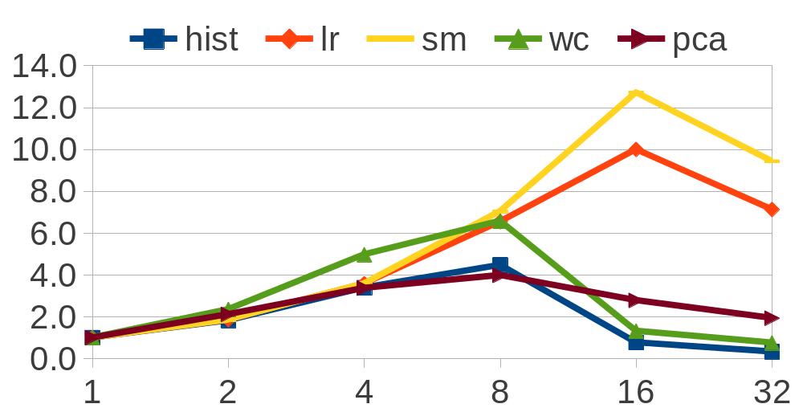
研究背景——多核MapReduce的相关研究
多核机器的广泛普及，如何充分利用多核资源？并行编程
面向多核MapReduce库——Phoenix
Phoenix speedup
hist – histgram
lr – linear_regression
sm—stringmatch
wc—wordcount
pca-pca
Phoenix存在的问题——较差的scalability
Notes:
*
*
*
*
随着多核机器的广泛普及，如何充分利用多核资源成为一个很重要的课题，通过并行编程是重要的方式之一。传统的并行手段较为复杂。而Google提出的MapReduce编程模型极大的简化了并行编程。之后Range等人将MapReduce的思想用于多核，实现了一个面向多核的MapReduce库——Phoenix。我们通过Phoenix speedup的数据结果发现：lr和sm，在16核以上均出现性能下降；而pca, wc, hist,在8核以上均出现性能下降的问题；由此我们认为Phoenix的scalability较差，意味着Phoenix无法充分利用多核资源；我们首先分析Phoenix的性能和scalability为什么比较差。

Slide 4
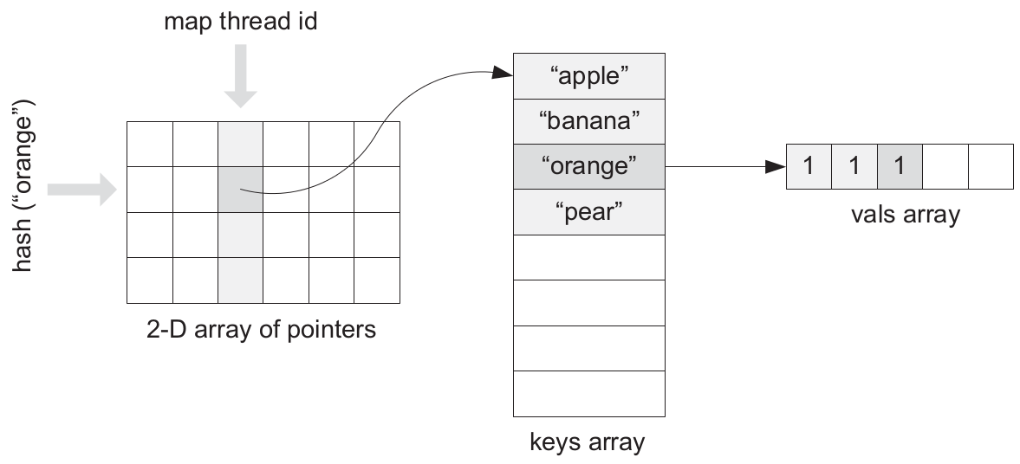
研究背景——Phoenix局限性分析之barrier
研究结果显示：多核环境下的MapReduce库，影响性能的一个关键因素是 对中间结构的操作效率。
reduce thread id
map thread id
  • 对全局的二维数组进行划分
  • Map 和 Reduce 阶段之间加入 barrier
避免多个线程对共享区的竞争，但不利于并发执行和资源的利用
Notes:
*
*
*
*
我们知道，Mapreduce编程模型中，map产生的数据会放入一个中间结构，reduce从中间结构中取数据。之前的研究结果显示：多核环境下的mapreduce库，影响其性能的一个关键因素是对中间结构操作的效率。Phoenix中，用于存放中间结果的结构是一个全局的二维数组,为了避免多个 map worker 和 reduce worker对这个全局区域的竞争,Phoenix 采用两种策略:
• 对全局的二维数组进行划分:每个 map 操作每一行,每个 reduce 操作每一列。
•,Phoenix 在 map 和 reduce 之间加入 barrier,即 Map 阶段结束后,才能开始 Reduce 阶段。
通过划分和barrier，可以避免多个线程对共享区的竞争，但是不利于并发执行和资源的利用

Slide 5
研究背景——Phoenix局限性分析之scalability
Linux Perf 测出的ticket_spin_lock的占用总运行时间的比例：
Phoenix ticket_spin_lock percent
多线程共享mm_struct
高核下，Phoenix大部分的时间用于等待，而未做实际的工作，这是对多核资源的浪费
Notes:
*
通过Linux perf 测出对热点函数ticket_spin_lock占用总运行时间的比例，从图中可以看出，8核以上，随着核数的增多,ticket_spin_lock的开销越来越大。特别地，hist中该函数的运行时间比例分别为40%和70%，这表明，在高核下，Phoenix的大部分时间用于等待，而未做实际的工作，这是多核资源的浪费。前面我们说到Phoenix采用划分和barrier避免竞争，那么为什么还有这么高的spinlock呢？这是由于在内核中多个线程需要竞争一个共享的mm_struct结构导致的。

Slide 6
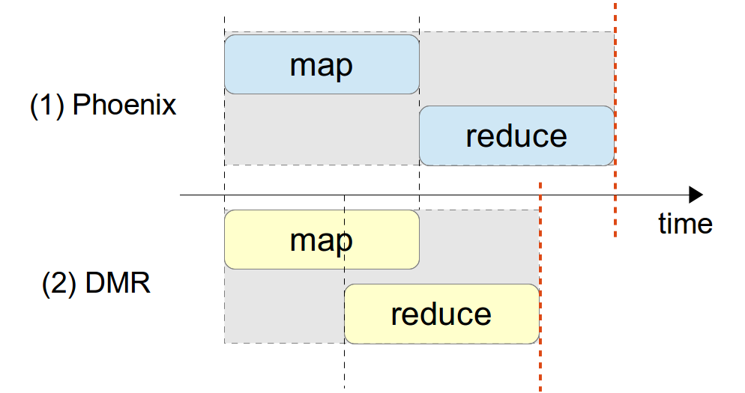
可伸缩MapReduce库SMR——设计目标
总体的目标：
1.打破Map和Reduce阶段间的barrier，以提高性能
2.提升scalability
Notes:
*
*
*
*
通过分析phoenix存在的问题，我们重新设计时，希望能够达到两点目标：
1.打破map和reduce间的barrier。这样做的好处，一方面，让reduce提前开始工作，增大并发的程度。另一方面，通常Map是computation-intensive，Reduce是memory-intensive的，将map和reduce并发，有利于资源的利用
2.我们希望新设计的MapReduce库能够提升scalability

Slide 7
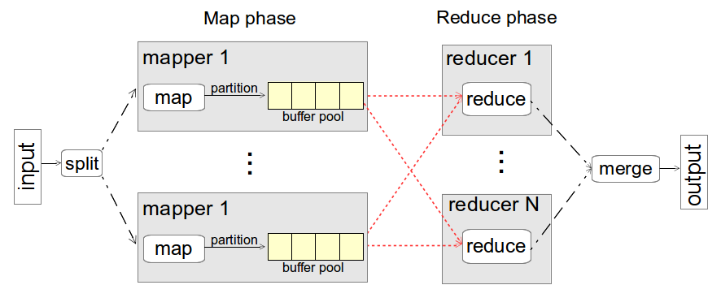
可伸缩MapReduce库SMR——执行流程
面向多核可伸缩的MapReduce库——SMR(Scalable MapReduce)
采用producer-consumer模型：
map 为producer, reduce为consumer, 私有buffer
让map worker和reduce worker拥有独立的mm_struct结构，避免竞争
Notes:
*
*
*
*
带着这两点目标，我们重新设计一两个面向多核可伸缩的MapReduce库——scalable mapreduce, 简称为SMR，它遵循mapreduce的主要流程：首先输入数据被划分成多个小的任务，每个map会处理一个小的任务，产生中间结果，reduce得到中间结果后进行reduce计算，最后merge将多个reduce的结果进行归并，得到最终的结果并输出，与之前的mapReduce库的关键不同之处有两点：
1.为了让map和reduce能够并发的执行，map worker和reduce worker采用producer-consumer模型，map是producer，buffer中写入中间结果，当buffer满，reduce作为consumer，从buffer中取数据进行计算，而不需要所有的map结束。
2.为了避免多个线程对mm_struct结构的竞争，我们采用进程来实现map和reduce。接下来，我会分别介绍这两点

Slide 8
SMR总体设计——producer-consumer模型
已有的MapReduce库MRPhi对producer-consumer的使用
MRPhi producer-consumer model
Map1
(producer)
task queue
Map2
(producer)
….
Reduce
(consumer)
MapN
(producer)
特点和不足总结：
1.竞争问题：多个map worker需要竞争queue的尾部
2.队列的管理问题：
固定分配：队满，map需要等待；
动态分配：会有大量动态内存分配和回收的开销
Notes:
*
*
*
*
详细介绍SMR中的producer-consumer的设计之前，我们先看看已有的MapReduce库MRPhi中对producder-consumer模型的使用，MRPhi中，map和reduce之间有多对一的队列，map是producer向队列中添加数据，reduce是consumer从队列中取数据：
虽然它能够让producer和consumer并发执行，但存在一定的不足（1）竞争问题：当多个producer同时向队列中写数据时，意味着需要竞争队列的尾部（2）队列的管理问题，如果队列使用预先分配的一块空间，那么当队列满的时候，map就需要等待，直到reduce将其中的数据取走，这不利于并发；如果队列采用动态分配方式，map不需要等待，但是会存在大量的动态内存分配和回收的开销；
针对这两个问题，我们希望SMR中的producer-consumer模型中，在一定程度上可以避免这些问题

Slide 9

SMR总体设计——producer-consumer模型
map worker和reduce worker之间采用一对一的buffer
buffer
map
reduce
(Producer)
(Consumer)
避免多个map worker的竞争
这如何做到并发执行呢？
低层的映射机制
Notes:
*
*
*
*
首先，SMR中map worker和reduce worker之间采用有一对一的buffer，这样可以避免多个map worker对buffer的竞争，但是如何做到并发执行呢？这与低层的映射机制有关。

Slide 10


SMR总体设计——低层映射机制
低层的映射机制
Map
(Producer)
Reduce
(Consumer)
buffer
buffer
A1
anchor的目的是为了延迟物理内存的分配
Notes:
*
*
*
*
初始的情况下，map和reduce的buffer并不会分配真实的物理页，而是会映射到一块anchor（占位页）

Slide 11
SMR总体设计——低层映射机制
低层的映射机制
Map
(Producer)
Reduce
(Consumer)
buffer
buffer
A1
Page
D
Notes:
*
*
*
*
当map向buffer中写数据时，buffer会映射到一块物理页，这个时候reduce还不能读buffer中的数据

Slide 12
SMR总体设计——低层映射机制
低层的映射机制
Map
(Producer)
Reduce
(Consumer)
buffer
buffer
A1
Page
D
Notes:
*
*
*
*
当map 写满一页后，reduce便可以读取这一页

Slide 13

SMR总体设计——低层映射机制
低层的映射机制
Map
(Producer)
Reduce
(Consumer)
Map
(Producer)
Reduce
(Consumer)
buffer
buffer
A1
Page
D
G1
A1
Notes:
*
*
*
*
此时，如果map需要继续向buffer中写数据，map不需要等待，只需要将map映射到一块新的物理页

Slide 14
SMR总体设计——低层映射机制
低层的映射机制
Map
(Producer)
Reduce
(Consumer)
Map
(Producer)
Reduce
(Consumer)
buffer
buffer
A1
A2
Page
D
G1
A1
Notes:
*
*
*
*

Slide 15
SMR总体设计——低层映射机制
低层的映射机制
Map
(Producer)
Reduce
(Consumer)
Map
(Producer)
Reduce
(Consumer)
buffer
buffer
A1
G2
A2
Page
D
G1
A1
buffer满时，map worker无须等待
Notes:
*
*
*
*
这样，map和reduce便可以并发的执行。在这种映射机制下，当buffer满的时候，map不需要等待，而是映射到一个新的物理页，便可以继续向buffer中写数据。同时也不存在动态内存管理产生的开销。

Slide 16
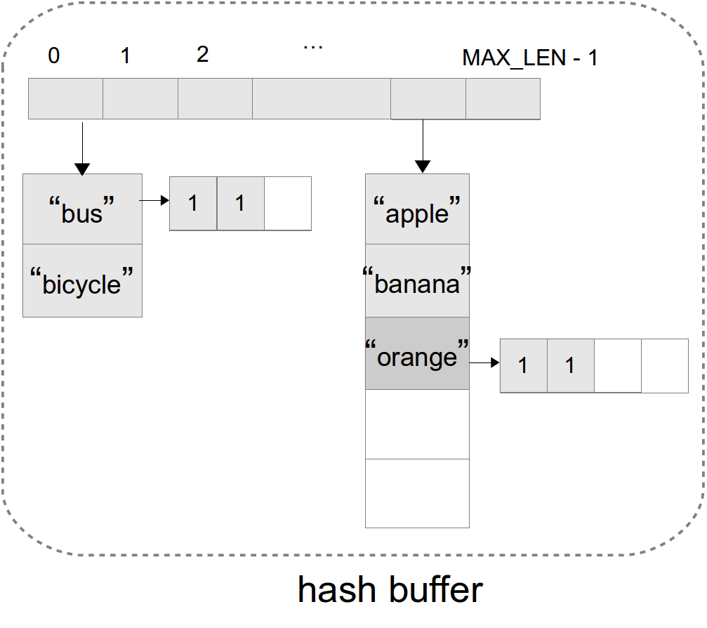
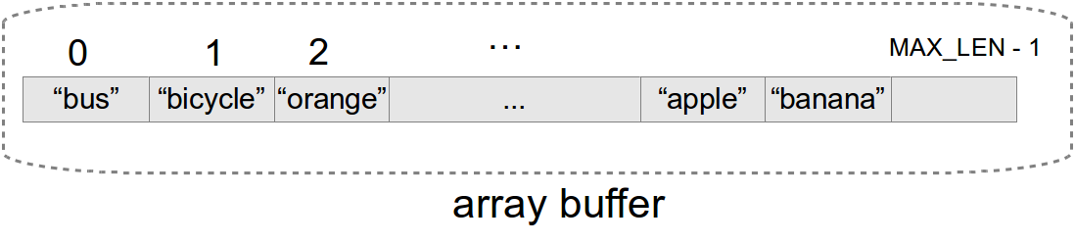
SMR总体设计——buffer的设计与优化
buffer的内部实现：
发送之前，需要将其中key-value 汇集到一块连续的地址空间
“bus” | “bicycle” | “apple” | “banana” | “orange”
查找快速，但汇集的开销大
查找慢，但无须汇集
Notes:
*
*
*
*
前面介绍的是buffer的低层映射机制，接下来，我们考虑buffer的内部组织和实现。目前我们的实现中有两种可选的方案将：一种是hash buffer，当一个key-value来的时候，可以快速找到插入的位置，当buffer满时，就将数据发送给reduce。由于buffer低层采用映射的方式，这要求其中的数据是一块连续的地址。而hash buffer中，多个列是分散的，因此在发送之前，需要将多个列汇集到一块连续的地址；另一种是array buffer，会预先分配一块连续的空间，当满，变发送，因为已经连续，不需要再汇集

Slide 17
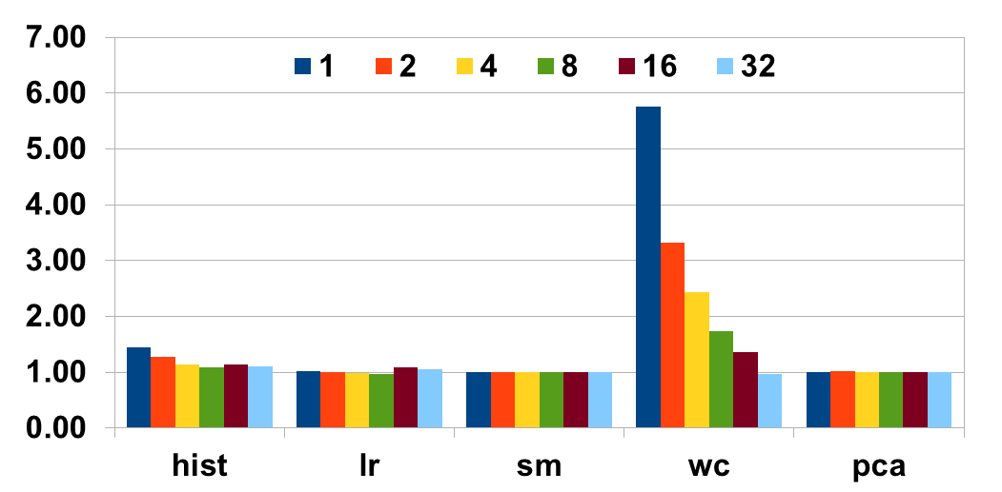
SMR总体设计——私有buffer实现的优化
不同buffer的对比结果：
DMR hash-buffer relative to array-buffer
wc使用array-buffer性能更好，wc中存在大量的key-value导致汇集的开销较大
Notes:
*
我们对比不同buffer的性能，实验结果显示：针对workcount这个应用程序，使用array buffer具有更好的性能。
由于wordcount中存在大量的key-value，采用hash buffer时，汇集的开销会很大，相反array buffer可避免，因此具有较好的性能
*

Slide 18
研究背景——Phoenix局限性分析之scalability
Linux Perf 测出的ticket_spin_lock的占用总运行时间的比例：
Phoenix ticket_spin_lock percent
多线程共享mm_struct
高核下，Phoenix大部分的时间用于等待，而未做实际的工作，这是对多核资源的浪费
Notes:
*
我们说到，由于在内核中多个线程共享一个mm_struct结构，当出现pagefault时，多个线程需要竞争该结构，而导致ticket_spin_lock的开销比较大。接下来，我们详细分析这个问题。

Slide 19
SMR总体设计——Scalability的优化
Linux Perf record记录的函数调用栈:
pagefault的处理函数
用于检查是否有写者
如果存在写者调用该函数
最后通过调用该函数进入睡眠
thread
thread
down_read
(mmap_sem)
do_page_fault
rwsem_down_read_failed
__ticket_spin_lock
...
thread
mm_struct
SMR中不再使用线程实现，而是采用进程，进程地址空间隔离，多个进程之间不需要竞争mmap_sem信号量
  采用进程实现，会有什么问题呢？不便于数据的共享？开销大？
Notes:
*
*
*
*
我们通过linux perf recod记录的函数调用栈发现，ticket_spin_lock由处理pagefault的内核代码引起。内核中，当多个线程都需要进入pagefault时，都会调用do_page_fault这个函数，进入这个函数后，首先需要调用down_read来判断是否有写者，如果存在写者，那么读失败，调用ticket_spin_lock进入睡眠。Phoenix中造成多个线程竞争的根本原因是需要竞争一个mm_struct，mm_struct是每个进程拥有的，如果我们采用进程来实现，由于进程地址空间的隔离，每个进程都拥有自己独立的地址空间，那么这种竞争就可以避免。但采用进程实现，会为进程间数据的共享带来不便。但我们的producer-consumer模型以及其低层的映射机制已经解决了这个问题。那开销会不会很大呢？答案是肯定的，主要表现在SMR初始化的开销比较大，我们在后面的实验部分给出具体的数据。

Slide 20
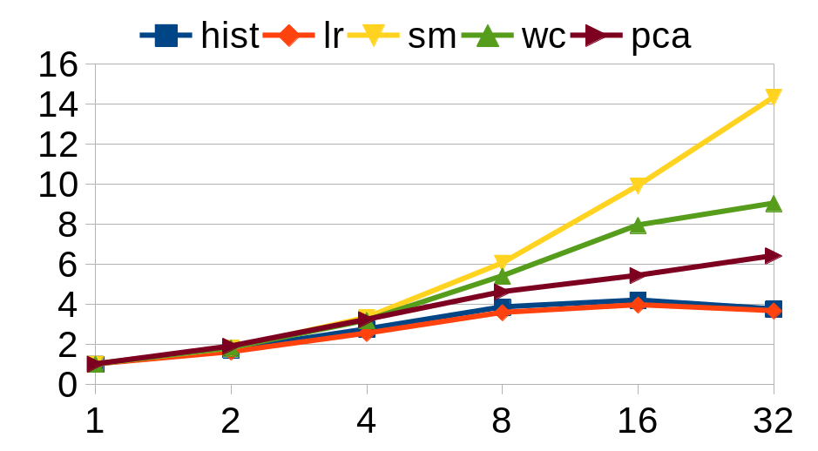
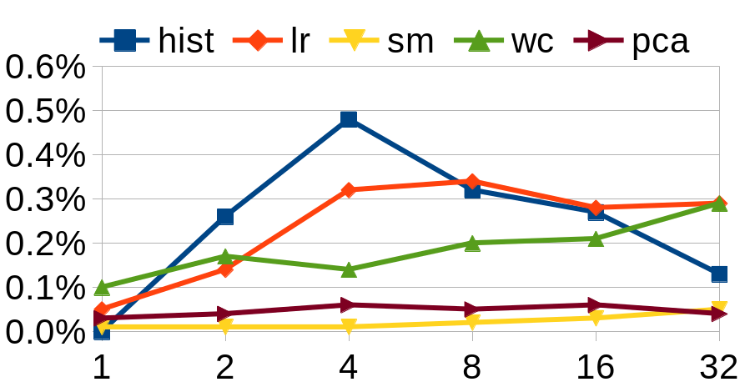
实验结果分析——SMR的scalability
基于SMR的应用程序的性能
SMR Speedup
SMR ticket_spin_lock percent
ticket_spin_lock占用比例相当低
随着核数的增多，没有出现显著的上升
Sm,wc,pca的scalability相当好
lr和hist的16核以后，性能提升有限
Notes:
*
我们首先看两组测试结果。
第一组是SMR的性能数据。这是linux perf测出来的ticket_spin_lock占用总时间的比例。
我们可以看出，SMR中ticket_spin_lock…。性能提升有限，因为lr和hist运行时间中，初始化的开销占用比例较大

Slide 21
实验结果分析——总体性能
实验结果(环境32-core 2.0GHz 4*Xeon E7-4820, ubuntu12.04, gcc 4.4.7)
SMR relative to Phoenix-ptmalloc
SMR relative to Phoenix-jemalloc
基于SMR的hist, wc, pca都具有较好的性能
基于SMR的lr的性能较差
Notes:
*
*
*
*
第二组是SMR与Phoenix对比的实验结果，我们对比了两组数据，一组是Phoenix-ptmalloc，另一组是Phoenix-jemalloc，结果显示：基于SMR的hist, wc, pca都具有较好的性能。特别时在16核以上，性能优势非常明显。但是lr的性能是比较差的，接下来解释lr性能差的原因

Slide 22
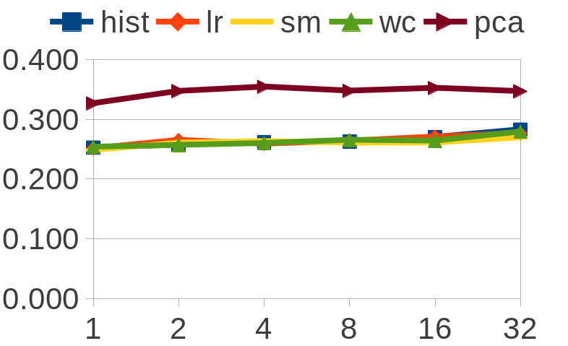
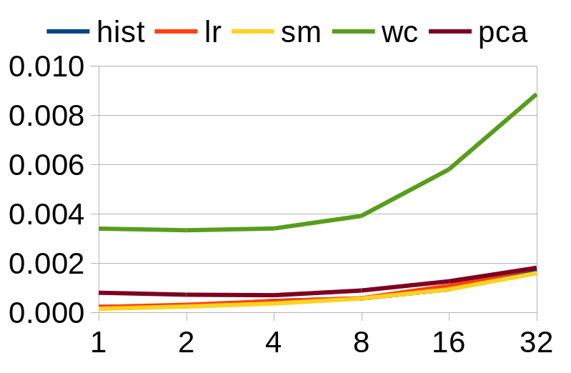
实验结果分析——SMR额外开销分析
SMR初始化的开销较大
environment initialize time(seconds)
(a) SMR
(b) Phoenix
针对数据集较大、总运行时间较长的应用程序，DMR的性能优势就越是明显
Notes:
*
刚刚说到,lr和hist的性能提升有限，另外相比Phoenix，基于SMR的lr的性能不是很好，接下来我们详细原因。前面提到，为了让map和reduce阶段并发，我们采用producer-consumer模型。为了避免多个线程对mm_struct结构的竞争，我们采用进程来实现worker。这样做其实会带来一定的开销的，我们通过数据的对比，开销主要表现在初始化上。如图（a）是SMR的时间时间初始化时间，集中在0.3s左右，如图（b）是Phoenix的初始化时间，集中在0.003s左右。两者相差非常大。我们从SMR的初始化时间中可以看出，虽然SMR的初始化时间比较大，但不同的应用程序，不同核数下，初始化的时间开销几本一样。这意味着SMR对总对运行时间长的应用，会有更好的性能，lr使用DMR运行的时间较差的原因是：lr的总运行时间比较短，SMR的初始化时间占用很大的比例，SMR对lr的性能提升便有限，因此比Phoenix的性能差
*

Slide 23
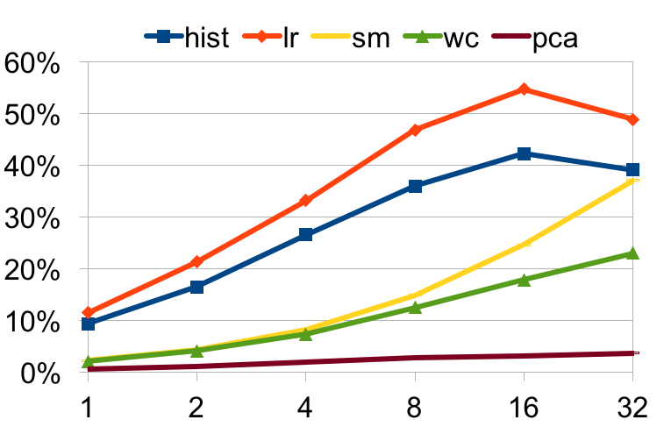
实验结果分析——SMR额外开销的分析
基于SMR的性能和scalability的分析
SMR Speedup
Initialize time in SMR
lr和hist性能上升不明显的原因是，初始化的开销占用总时间的比例较大
Notes:
*
因为随着核数的增多，lr和hist中初始化占用的比例较大，导致性能的上升不明显。

Slide 24
总结
我们提出了一个具有较好scalability的MapReduce库SMR
1.Producer-consumer模型，提高性能
2.使用进程避免多个线程的mm_struct的竞争，从而具有较好的scalability
Notes:
*
最后，做一个总结，针对Phoenix存在的scalability较差的问题，我们提出了scalable mapreduce库SMR。我们通过producer-consumer模型来实现map和reduce的并发，以提高性能，通过使用进程来避免多个线程的对进程的mm_struct结构的竞争，以提升scalability。最后通过实验验证SMR的性能和scalability。

Slide 25
Q＆A
Thanks for listening
Notes:
*
*
*
*
以上就是我报告的全部内容
为什么会产生很多的pagefault，为什么ticket_spin_lock的开销比较高。。真的会带来开销吗
已经做了combiner。为什么还要提前做reduce，这有什么好处

Slide 26
报告后的提问（2016-11-21）
1问：pagefault真的会引起那么大的ticket_spin_lock吗，
真的会有那么多的pagefault吗？相比等待pagefault在ticket_spin_lock的等待的时间，
用在处理pagefault的时间应该更多吧？
我的思考：首先别人提出这个问题说明，我报告中的解释以及我的论据并不充足，
别人怀疑我的数据和我的分析。
首先，我必须对内核的pagefault的处理要非常熟悉，
其次，应该结合应用程序的特点，多线程的特点，linux内核中处理pagefault的整个流程，
综合解释ticket_spin_lock高，简单的说是因为竞争mm_struct结构，会让人觉得不可信。
最后，给出实验结果
2问：为什么要map和reduce并发执行，combiner明明就已经是reduce了，
为什么还要让reduce提前？真的能提升性能吗？
首先，在接下来写的论文中，不可以模糊combiner的概念，
需要指名提前reduce有什么好处，并通过详细的实验数据证明
3考虑：对spmc的生产者和消费者模型的理解不够，接下来的论文中，
考虑如何结合SMR来详细的清晰的表述这个模型的特点和亮点
*

